Slide 1
Prinect Anwendertage, 8. und 9. November 2013
Umstieg von Signa - Meta auf den integrierten Prinect Workflow
Detlef Freyer, Cordula Völker

Slide 2

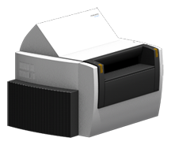
PDF Toolbox
Signa Station
MetaDimension
Shooter
Signa/Meta Workflow
Notes:
Wenn Sie Signa/Meta Anwender sind, also noch keinen Prepress Manager installiert haben, dann könnte die Installation bei Ihnen in etwa so aussehen. Sinn und Zweck der Übung ist das Erstellen von Druckplatten, und ein CtP-Belichter sollte dabei sein. [KLICK] MetaDimension und [KLICK] Signa Station auch. Fügen wir noch einen [KLICK] Shooter hinzu, und eine [KLICK] PDF Toolbox, dann haben wir eine typische Vorstufe mit Signa/Meta. [KLICK]

Slide 3





Qualify
Prepare
Imposition
Proofing
Rendering
Ink
presetting
Notes:
Damit läßt sich dieser Workflow realisieren. [KLICK]

Slide 4



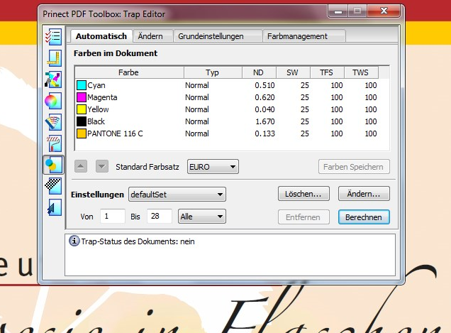
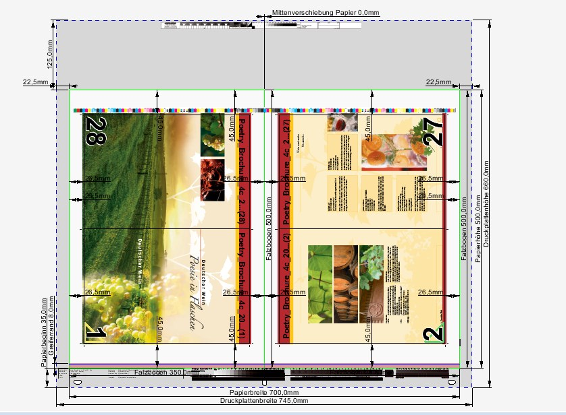
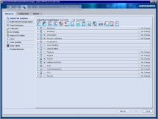
TIFF-B
Qualify
Prepare
Imposition
Proofing
Rendering
Farb-
voreinstellung
Notes:
Etwas größer dargestellt, schauen wir uns die einzelnen Produktionsschritte an. Sie sind hier in englischer Sprache eingetragen. Zum einen, weil englische Begriffe wie Proofing und Trapping längst Einzug gezogen haben in unseren Sprachgebrauch, zum anderen, weil diese Begriffe auch im Prepress Manager so verwendet werden, auf den - Sie ahnen es - diese Präsentation zuläuft.
[KLICK] Wir teilen den Workflow in die drei Segmente PDF-Bearbeitung, Ausschießen und Proofen/Rippen/CIP3.
[KLICK] Qualify und Prepare sind die ersten Arbeitsschritte. Qualify steht für die Qualifizierung eines Dokumentes auf Brauchbarkeit für die Plattenausgabe. Der wichtigste Punkt ist hier – Achtung, wieder so ein Anglizismus - das Preflighten.
„Prepare“ bezeichnet die druckspezifischen Veränderungen am Dokument, also Trapping und Color Management.
[KLICK] Mit dem nächsten Schritt sind Sie bestens vertraut, Ausschießen mit der Signa Station.
[KLICK] Auf der MetaDimension Station erfolgt das Proofen und Rippen oder Rendern.
Danach die Übergabe an den Plattenbelichter.
Der nächste Workflowschritt in Richtung Druckmaschine wäre die Erzeugung der CIP3-Datei für das PPI.
Die einzelnen Workflowschritte sind voneinander getrennt, man könnte sagen, sie wissen nichts voneinander. Der einzig Wissende mit dem Überblick ist der Bediener. Der „Fluss“ im Workflow ist manually durch den Bediener gesteuert.
Wir vergleichen das gerne mit einer Eimerkette wie früher bei der Feuerwehr für das Löschwasser. [KLICK]
[KLICK] neue Folie

Slide 5




Prinect Anwendertage – Umstieg auf den Prinect Workflow
Qualify
Prepare
Imposition
Proofing
Rendering
Farb-
voreinstellung
Prepress Manager
“Prepress Manager” = Prepress Manager + Signa Station
Notes:
Schauen wir uns jetzt an, wie diese Arbeitsschritte in einem automatisierten Workflow ablaufen.
Einen grundsätzlichen Unterschied, wahrscheinlich den größten prinzipiellen Unterschied überhaupt, sehen wir hier oben links. Der automatisierte Workflow arbeitet mit Aufträgen oder Jobs. Es gibt eine “digitale Auftragstasche”.
[KLICK] Sie kann mehrere Dateien enthalten und weiß, dass diese alle zu einem Auftrag gehören. -> Buchproduktion, Umschlag, Innenteil. -> Versionierte Jobs.
Das ist ein großer Vorteil in der Produktion und ermöglicht erst eine vollintegrierte Produktion, wie wir sie noch kurz kennenlernen werden.
Es hat aber auch einen Nachteil: Sie müssen immer erst einen Job anlegen ider einen bestehenden aufrufen, bevor Sie mit der eigentlichen Dateibearbeitung beginnen können. Wer die Arbeit mit Signa Station und MetaDimension gewohnt ist, und nur mal eben schnelle Platten machen will, wird sich erst mal daran stören.
Für diesen Anwender haben wir für Aufträge, wo es passt, eine automatische Auftragserzeugung erfunden, die mit einem Hotfolder funktioniert. Das passt überall da, wo man mit vordefinierten Auftragstypen arbeiten kann.
[KLICK] [KLICK] Ein weiterer Unterschied zu MetaDimension ist, dass dieser Auftrag mit Metadaten auf die Reise geht, die den Job beschreiben, sozusagen die digitale Auftragstasche.
[KLICK] Das Format für diese Metadaten ist das JDF > international, > Standard, > sehr groß
[KLICK] Der Auftrag durchläuft zusammen mit den Metadaten jeden Arbeitsschritt.
[KLICK] Alle Arbeitsschritte werden gemäß den Voreistellungen oder den Einstellungen, die der Bediener vornimmt, automatisch abgearbeitet, diese hohe Maß an Automatik zeichnet den Prepress Manager aus.
-> automatische PDF-Bearbeitung; - >Signa vom Cockpit aus bedient.
[KLICK] nächste Folie

Slide 6

Qualify
Prepare
Imposition
Proofing
Rendering
Farb-
voreinstellung
Prepress Manager
“Prepress Manager” = Prepress Manager + Signa Station
Notes:
Es gibt eine Basisvariante des Prepress Manager, die die automatische PDF-Bearbeitung nicht enthält.
[KLICK] In diesem Fall wird das PDF außerhalb des Prepress Manager vorbereitet, ähnlich wie im MetaDimension Workflow. Die Werkzeuge dafür sind z.B. die PDF Toolbox oder andere Programme wie Pitstop.
[KLICK] [KLICK]

Slide 7
Prinect Anwendertage – Umstieg auf den Prinect Workflow
Live Demo
Qualify
Prepare
Imposition
Proofing
Rendering
Ink
presetting
“Prepress Manager” = Prepress Manager + Signa Station
Notes:
Schauen wir uns jetzt an, wie diese Arbeitsschritte in einem automatisierten Workflow ablaufen.
Einen grundsätzlichen Unterschied, wahrscheinlich den größten prinzipiellen Unterschied überhaupt, sehen wir hier oben links. Der automatisierte Workflow arbeitet mit Aufträgen oder Jobs. Es gibt eine “digitale Auftragstasche”.
[KLICK] Sie kann mehrere Dateien enthalten und weiß, dass diese alle zu einem Auftrag gehören. -> Buchproduktion, Umschlag, Innenteil. -> Versionierte Jobs.
Das ist ein großer Vorteil in der Produktion und ermöglicht erst eine vollintegrierte Produktion, wie wir sie noch kurz kennenlernen werden.
Es hat aber auch einen Nachteil: Sie müssen immer erst einen Job anlegen ider einen bestehenden aufrufen, bevor Sie mit der eigentlichen Dateibearbeitung beginnen können. Wer die Arbeit mit Signa Station und MetaDimension gewohnt ist, und nur mal eben schnelle Platten machen will, wird sich erst mal daran stören.
Für diesen Anwender haben wir für Aufträge, wo es passt, eine automatische Auftragserzeugung erfunden, die mit einem Hotfolder funktioniert. Das passt überall da, wo man mit vordefinierten Auftragstypen arbeiten kann.
[KLICK] [KLICK] Ein weiterer Unterschied zu MetaDimension ist, dass dieser Auftrag mit Metadaten auf die Reise geht, die den Job beschreiben, sozusagen die digitale Auftragstasche.
[KLICK] Das Format für diese Metadaten ist das JDF > international, > Standard, > sehr groß
[KLICK] Der Auftrag durchläuft zusammen mit den Metadaten jeden Arbeitsschritt.
[KLICK] Alle Arbeitsschritte werden gemäß den Voreistellungen oder den Einstellungen, die der Bediener vornimmt, automatisch abgearbeitet, diese hohe Maß an Automatik zeichnet den Prepress Manager aus.
-> automatische PDF-Bearbeitung; - >Signa vom Cockpit aus bedient.
[KLICK] nächste Folie

Slide 8
Cockpit
Cockpit
Cockpit
Shooter
Prinect Prepress Manager
PDF Automation
Prinect Renderer
ColorProof Pro
CIP4 Plate Remake
Prinect Signa Station
Prinect PDF Toolbox
Prinect Shooter
Notes:
Überblick Konfiguration
Prepress Produktion, CtP Belichter
[KLICK] Prinect Server, leistungsstärkerer Rechner mit Server-Betriebssystem
[KLICK] Cockpits
[KLICK] Programme
[KLICK] Shooter
[KLICK] nächste Folie

Slide 9
Arbeitsschritt | PDF Tools Signa/Meta | Prepress Manager
PDF Vorbereitung | manuell | automatisch*
Ausschießen | interaktiv | interaktiv
Proofen | manuell | automatisch
Rendering | automatisch | automatisch
Farbvoreinstellung | automatisch* | automatisch*
* Mit entsprechender optionalen Lizenz; zum Ausschießen wird die Signa Station oder
der Imposition Editor benötigt
Notes:
Vergleich

Slide 10
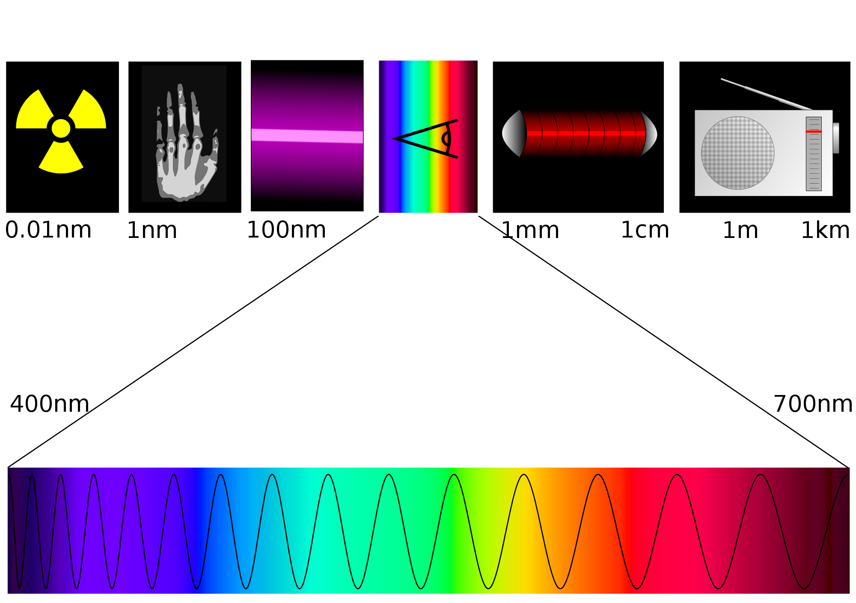

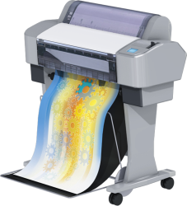
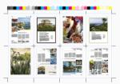
Neue Merkmale des Prinect Renderer
Sonderfarbensimulation mittels Spektralwert
650 nm
Spektralwerte-Datenbank der Sonderfarben
Lab
Lab
Lab
CMYKOG
Pantone®
Orange 021C

Slide 11
Neue Merkmale des Prinect Renderer
Multi-Color Farbraum
MetaDimension
Prinect Renderer
CMYK
+
RGB
CMYKRGB
Prozess-
farben
Sonder-
farben
+
Prozessfarben

Slide 12
Neue Merkmale des Prinect Renderer
Flexible Konfiguration
Prepress
Manager
Meta
Dimension
CtP
Meta
Dimension
Proof
Prinect
Shooter
Prepress Manager mit
Renderer CtP/Proof
Prinect
Shooter
Prepress
Manager
Meta
Dimension
CtP 1
Meta
Dimension
Proof 1
Prinect
Shooter 1
Prepress Manager mit
Renderer CtP/Proof
Prinect
Shooter 1
Meta
Dimension
CtP 2
Meta
Dimension
Proof 2
Prinect
Shooter 2
Renderer
CtP/Proof
2
Prinect
Shooter 2

Slide 13
Qualify
Prepare
Imposition
Proofing
Rendering
Farb-
voreinstellung
Notes:
Bis hierger haben wir im Wesentlichen die Prepress-Produktion betrachtet. Wir haben eine CIP3 (CIP4) Datei erzeugt, die Sie bisher auch erzeugt und dann ans PPI geschickt haben.
[KLICK] Schauen wir uns jetzt die Möglichkeiten an, die sich mit einem Pressroom Manger anstelle des PPI ergeben.
[KLICK] nächste Folie, Maschine erscheint übergreifend.

Slide 14
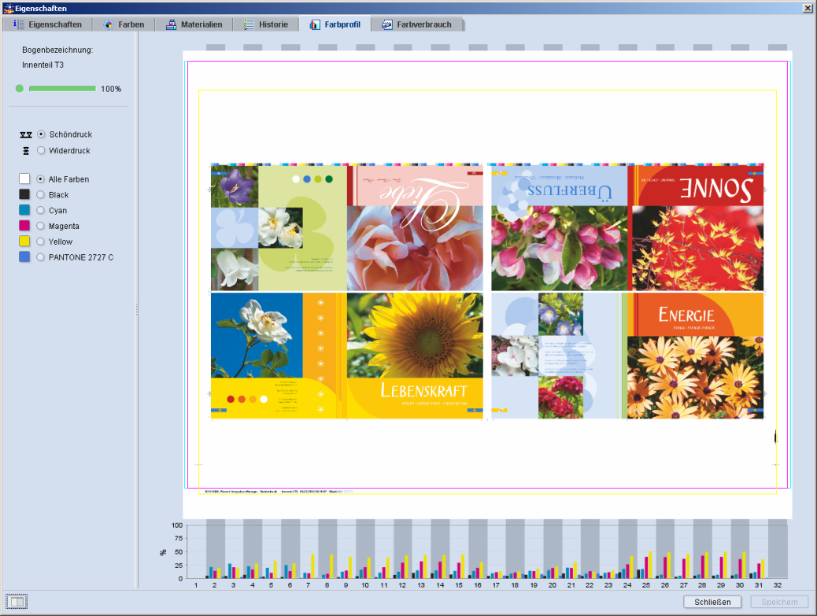
Qualify
Prepare
Imposition
Proofing
Rendering
Farb-
voreinstellung
Maschinen-
voreinstellung
Prepress Manager
Pressroom Manager
“Prepress Manager” = Prepress Manager + Signa Station
Notes:
[KLICK] Links der bereits vorgestellte Prepress-Teil, rechts der jetzt folgende Press-Teil.
Im Arbeitsschritt „Farbvoreinstellung“ hier mit Ink Presetting bezeichnet, teilen sich die Manager die Arbeit. Über die CIP4-Daten sprachen wir, schauen wir jetzt, was der Pressroom Manager damit macht.
[KLICK] Auch hier der Unterschied zum Meta/PPI Workflow: Die bereits bekannten Meta-Daten, die digitale Auftragstasche, begleiten den Job im integrierten Prinect-Workflow natürlich übergreifen zu den jeweiligen Instanzen.
Das JDF übergibt den Job an den Prepress Manager und ich übergebe die Präsentation ab hier an Cordula.

Slide 15
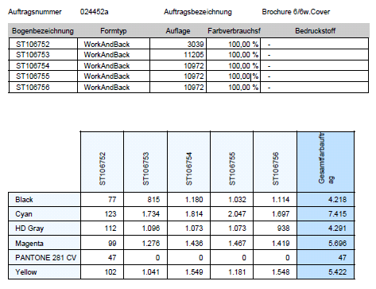
Farbverbrauchsberechnung mit Prinect Pressroom Manager
x
x
Gesamt-farbauftrag
  Bereitstellen der richtigen Menge an Farbe
Notes:
Flächendeckungswerte mit Prinect Pressroom Manager erzeugen
Farbverbrauchsberechnung
für gesamten Auftrag
für die richtige Auflagenhöhe
Bereitstellen der richtigen Menge an Farbe

Slide 16
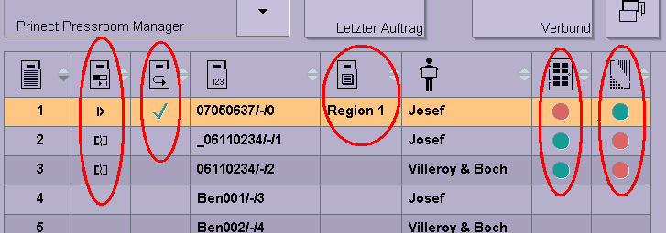
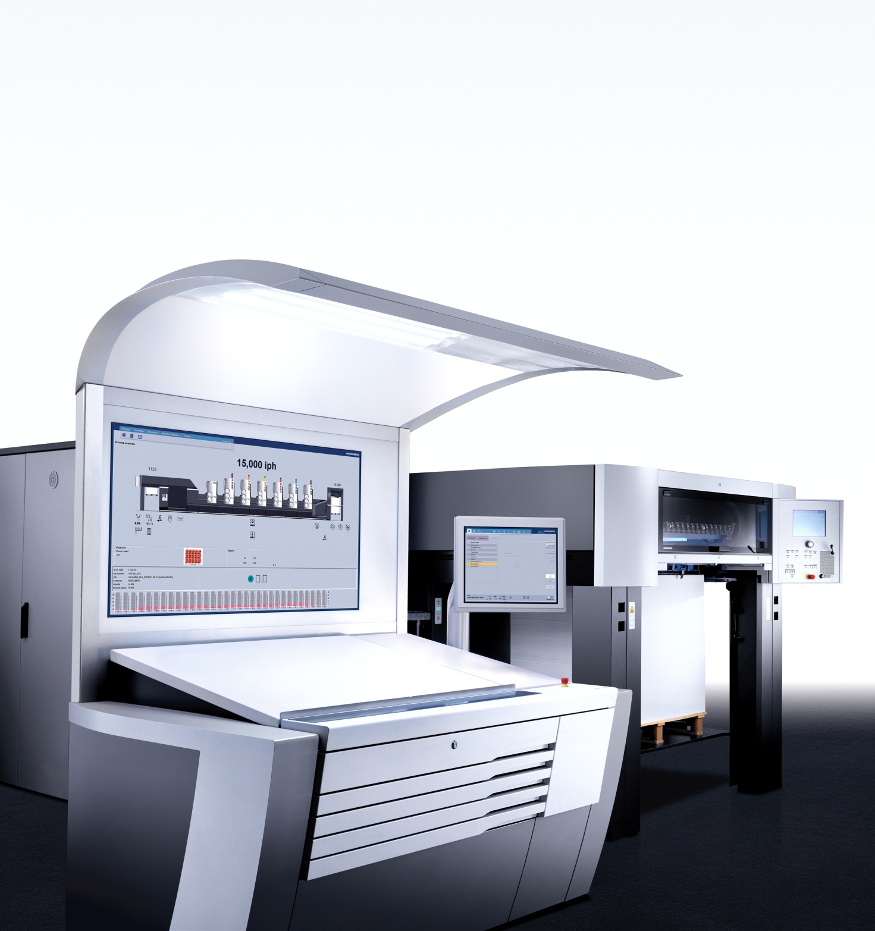
Druckmaschine mit Auftragsdaten voreinstellen
Auflage
Liefertermin
Kundenname
Notizen
Spezial-
papier
vorhanden?
Artikel-
nummer
Wiederhol-
auftrag?
Prinect Pressroom Manager
Format
Papierklasse,-art
Grammatur
(Sprach-)
Version
Platten
fertig?
Arbeitsgang-status
Flächendeckungswerte
Flächendeckungswerte
Format
Papierklasse, -art Grammatur
Auflage
Liefertermin
Kundenname
Notizen
Bessere Vorbereitung des Bedieners
Notes:
Bekannte Angaben aus dem Signa-Meta-Prepress Interface-Workflow:
Flächendeckungswerte
Format, Papierdicke
Papierklasse, Papierart, Grammatur
Zusätzliche Angaben vom Prinect Pressroom Manager:
Auflage, Liefertermin, Kundenname, Notizen, Mengen
Zusätzliche Ansichten am Prinect Press Center:
Auftragsstatus, Status Platte, Sprachversion, ggf. Artikelnummer
-> Bessere Vorbereitung des Bedieners

Slide 17
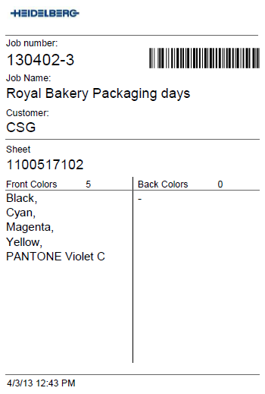
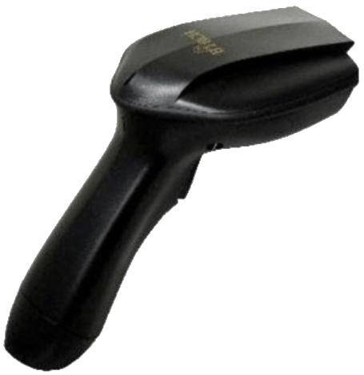
Arbeitsgang vom Plattenzettel einlesen
  Richtiger Arbeitsgang automatisch am Prinect Press Center ausgewählt
Notes:
Barcodeleser scannt Arbeitsgangnummer für Druckmaschine
Richtiger Arbeitsgang automatisch am Prinect Press Center ausgewählt

Slide 18
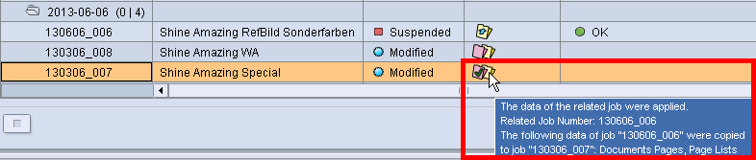
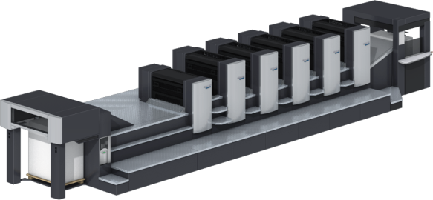
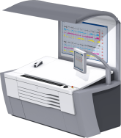
Arbeiten mit Wiederholaufträgen
Prinect Pressroom Manager
Ausleger-einstellungen
Lüfter-
einstellungen
Färbungs-
einstellungen
Puder-
einstellungen
Anleger-einstellungen
Papier-
einstellungen
Reduziert Einrichtezeit und Makulatur
Notes:
Einstelldaten der Druckmaschine werden zentral gespeichert und wiederverwendet
-> Reduziert Einrichtezeit und Makulatur
Papiereinstellungen, Luftunterstützung, Anleger, Auslegereinstellungen)
- Wiederholauftragsdaten von Druckmaschine aus zentral im PRM abspeichern nur möglich mit PRM, da Aufträge und nicht Bögen angelegt sind.
- nur möglich, weil Auftrag mit allen Druckeinstellungen (Papierlauf, Lüfter, Puder, Farbe, Papierformat, -dicke) in den PRM rückgespeichert wird (Übertragung von Druckmaschine an PRM)
Bedingung: Arbeitsgang muss identisch sein

Slide 19
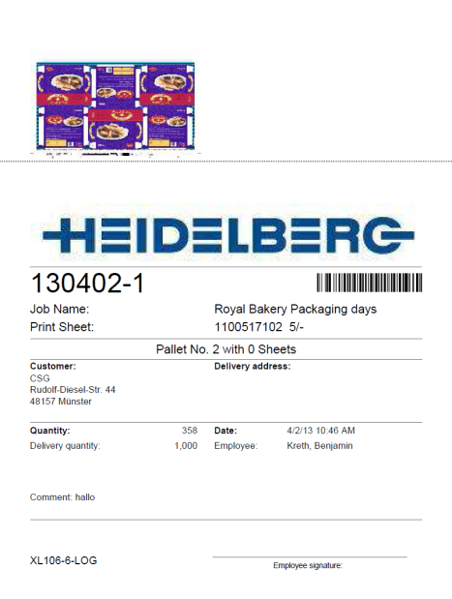
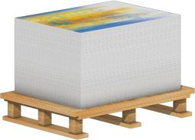
Arbeiten mit Palettenzetteln
Palettenzettel drucken
Einfaches Zuordnen von Paletten in der Weiterverarbeitung oder im Zwischenlager
Notes:
Ausdrucken von Palettenzetteln für den aktiven Auftrag
→ Leichtere Identifikation von Paletten in der Weiterverarbeitung oder im Zwischenlager
Palettenzettel ist erzeugbar durch PRM (mit DB)

Slide 20
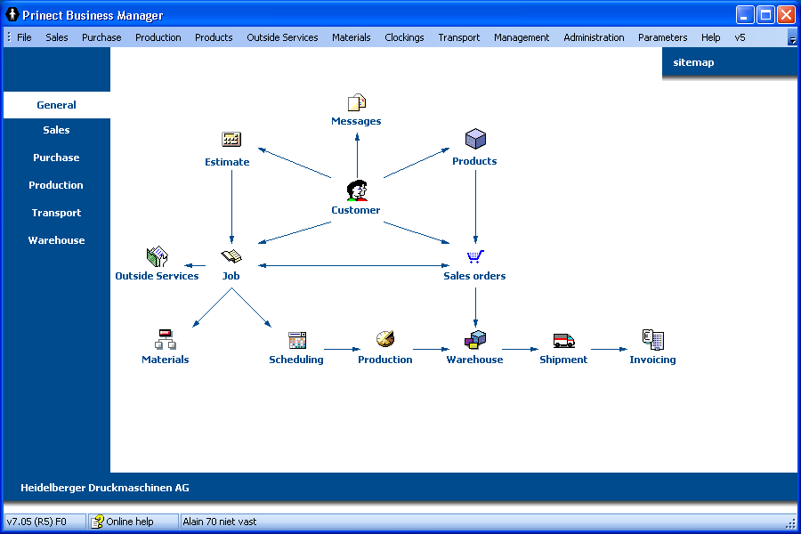
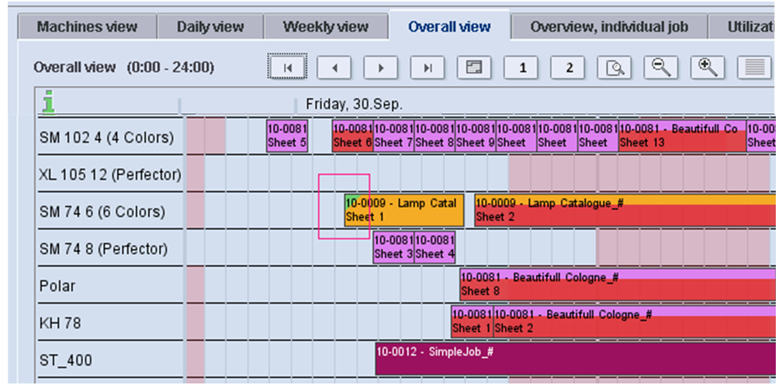
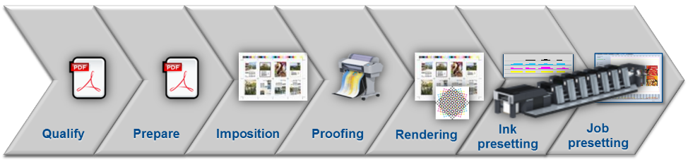
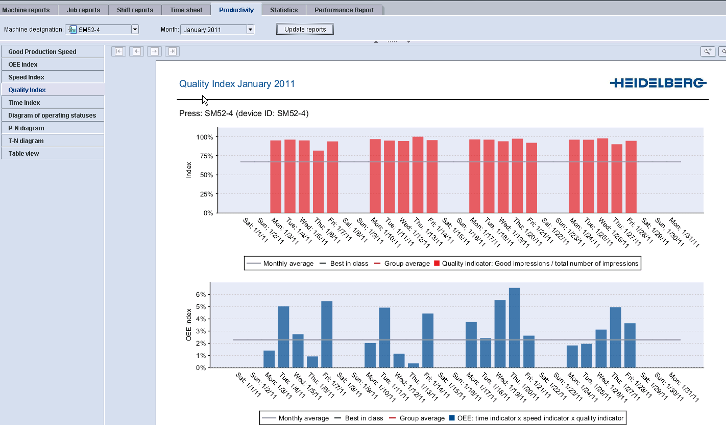
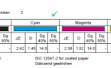

Kalkulation
Organisation
Planung
Kalkulation
Planung
Aus-
wertung
Über-
wachung
Überwachung
Farbqualität
Auswertung

Slide 21
Kalkulation
Planung
Aus-
wertung
Über-
wachung

Slide 22

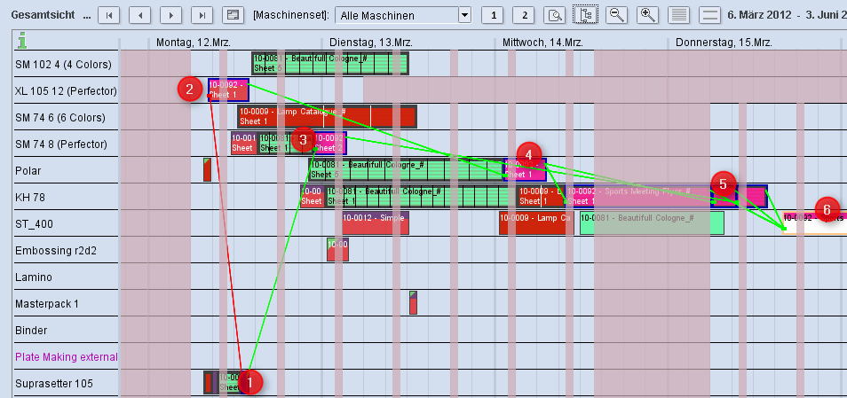
Planung mit Prinect Scheduler
Planung
2
3
4
5
6
1
  Optimale zeitliche Nutzung des Maschinenparks
  alle Abhängigkeiten sind sichtbar
Notes:
Zeitliches Einplanen von Arbeitsgängen auf Maschinen und Geräte
-> Optimale zeitliche Nutzung des Maschinenparks
-> alle Abhängigkeiten sind sichtbar

Slide 23
Kalkulation
Qualify
Prepare
Imposition
Proofing
Rendering
Ink
presetting
Job
presetting
Planung
Aus-
wertung
Über-
wachung

Slide 24
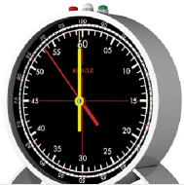
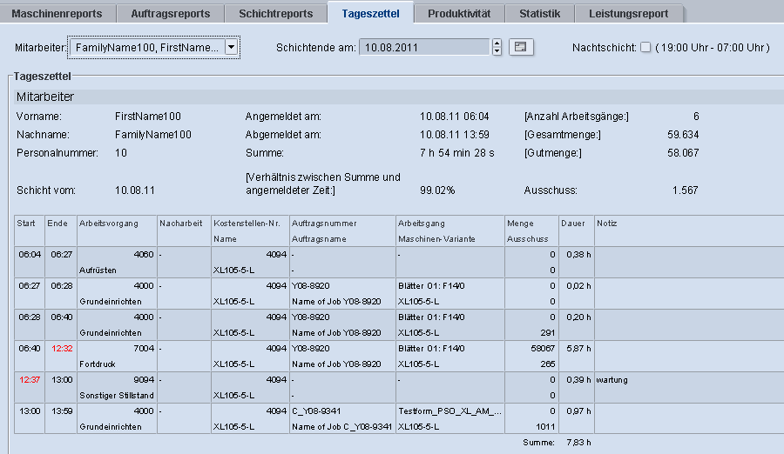
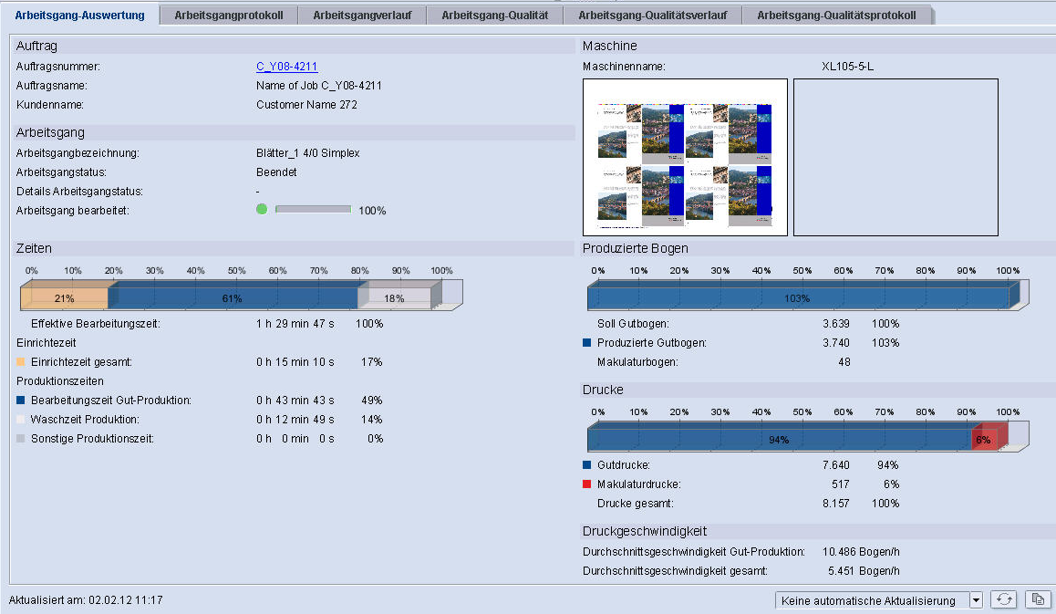
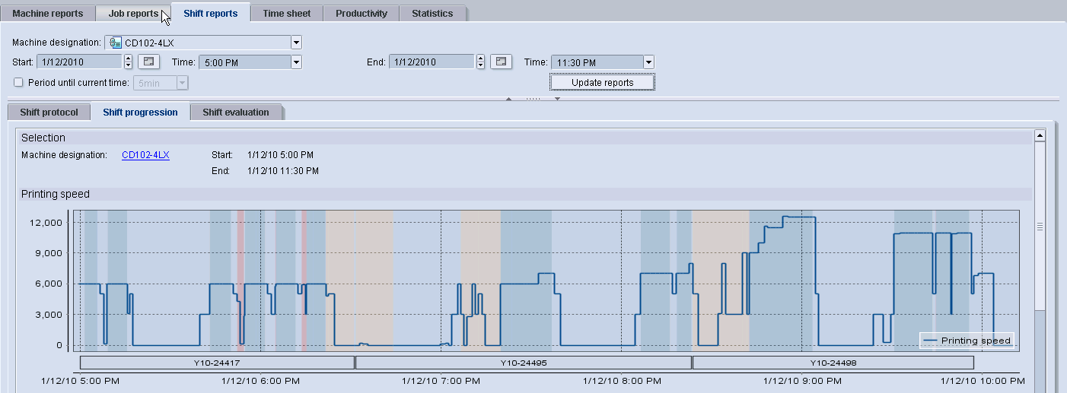
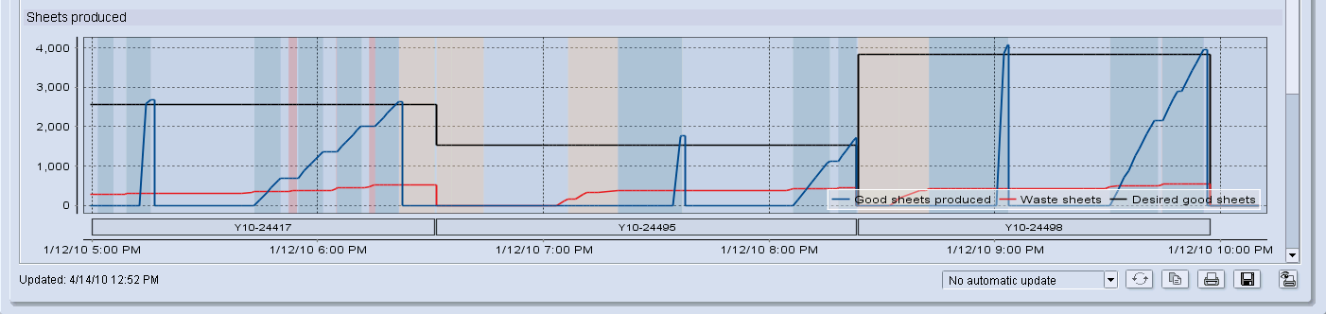
Betriebsdatenauswertung mit Analyze Point
Aus-
wertung
Zeiterfassung
Auftragsverfolgung
Mengen
Zeiten
Analyze Point
Maschinen-vergleich
Produktivitätskennzahlen
  Optimierung der Produktion
Notes:
Auswertung von Produktionszeiten und –mengen
Automatische Betriebsdatenerfassung der angeschlossenen Geräte
-> Optimierung der Produktion

Slide 25
Kalkulation
Qualify
Prepare
Imposition
Proofing
Rendering
Ink
presetting
Job
presetting
Planung
Aus-
wertung
Über-
wachung

Slide 26
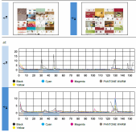



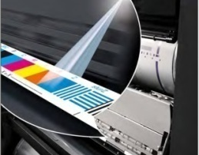

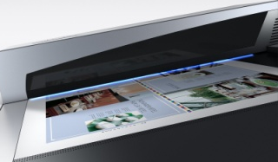
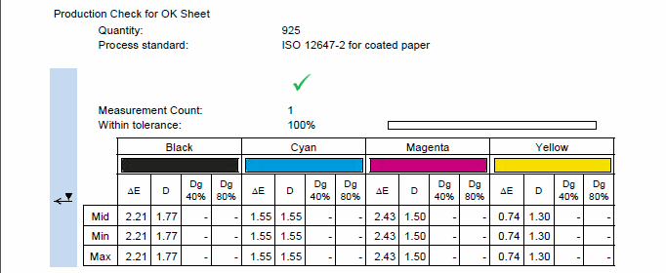
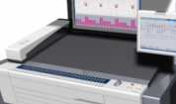
Neue Farbqualitätsreports mit Analyze Point
Konzept
Farbmess-daten
Über-
wachung
Analyze Point
Inpress Control
Image Control
Axis Control
mit Press Center
  Auftragszertifikat beweist Druckqualität
Notes:
Auswertung der Farbmessdaten von Inpress -, Axis -, Image Control
Dokumentation der Fortdruckqualität des Auftrags

Slide 27
Kalkulation
Qualify
Prepare
Imposition
Proofing
Rendering
Ink
presetting
Job
presetting
Planung
Aus-
wertung
Über-
wachung

Slide 28
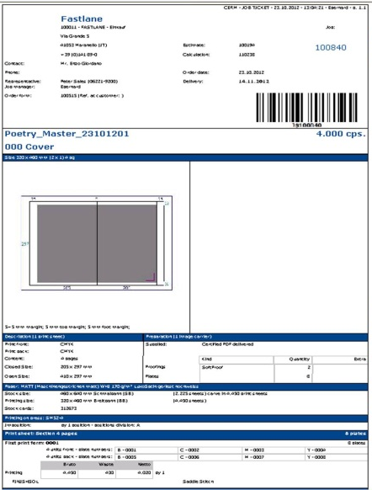

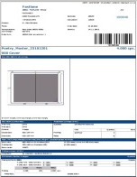
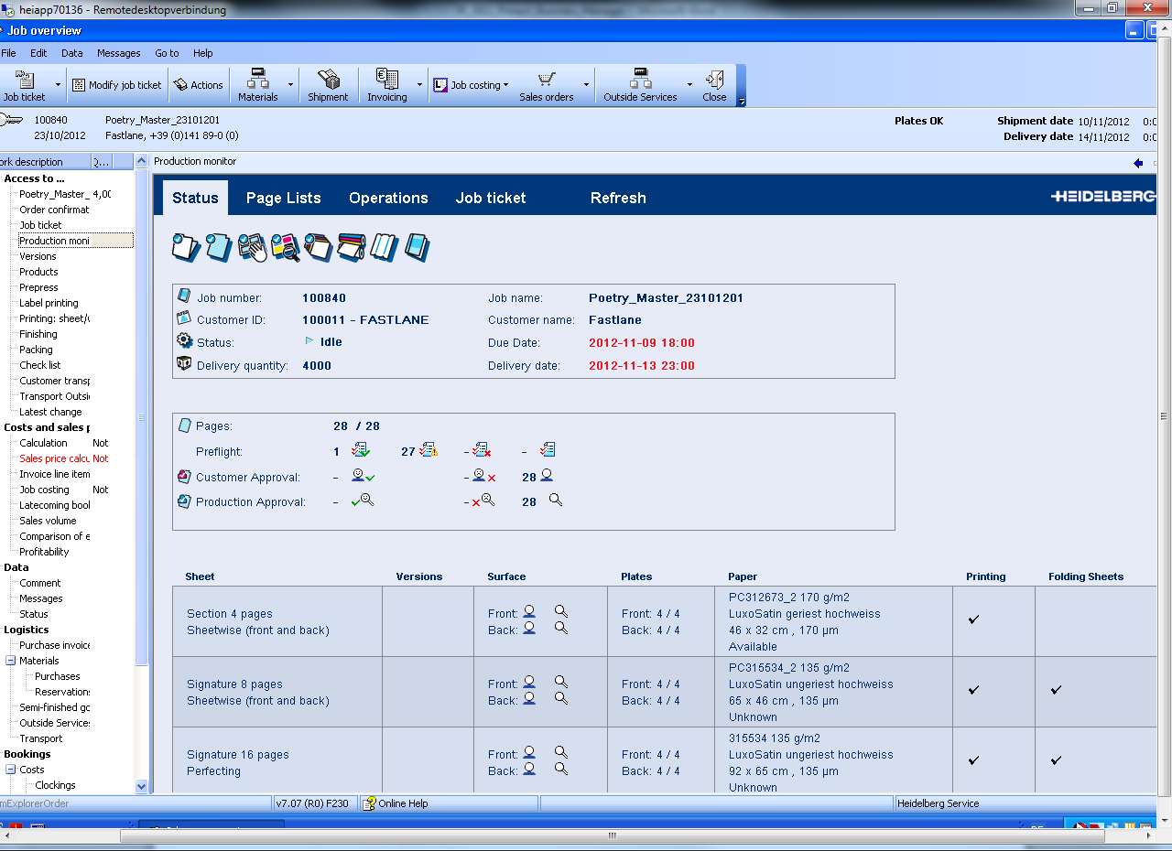
Auftragserstellung und Nachkalkulation mit dem Prinect Business Manager
Kal-
kulation
Prinect Business Manager
Angebot
Auftragstasche
Auftragsstatus
Kundenverwaltung
Nachkalkulation
Vorstufe
  Sichere Auftragsbearbeitung mit reduziertem Aufwand
Notes:
Auftragserstellung und Nachkalkulation mit dem Prinect Business Manager
Angebote, Auftragstasche, Auftragsstatus, Kundenverwaltung
Angebotserstellung mit präziser Definition der Kosten
Lieferung und Rechnungsstellung
Nachkalkulation und Auswertung
Integration in den Produktionsworkflow: liefert alle administrativen Auftragsdaten und das komplette Prozessnetz an den Produktionsworkflow. Vordefinition von Ausschieß- und Falzschemata. Empfängt Produktionsdaten aus dem Prinect Workflow
Kundendatenverwaltung
Lager- und Materialwirtschaft
Automatische JDF-basierte Auftragsanlage
Vordefiniertes Ausschießschema
automatisiert den Vorstufenworkflow
Online Produktionsrückmeldungen über Stati, Zeiten und Verbräuche
-> Minimiert den Aufwand für die Auftragsverfolgung

Slide 29
Kalkulation
Qualify
Prepare
Imposition
Proofing
Rendering
Farb-
einstellung
Maschinen-
einstellung
Planung
Aus-
wertung
Über-
wachung
Business Manager
Prepress Manager
Signa Station
Pressroom Manager
Scheduler
Notes:
Nach diesem Ausblick auf weitere Komponenten, mit denen wir den Prinect Workflow ausbauen können, haben wir uns einen recht umfangreichen Workflow zusammengebaut, der hier schon fast die Folie sprengt.
[KLICK] [KLICK] [KLICK] nächste Folie

Slide 30
Prinect Prepress Manager
PDF Automation Pack
Prinect Renderer
ColorProof Pro
CIP4 Plate Remake
Prinect Signa Station
Prinect PDF Toolbox
Prinect Shooter
Prinect Pressroom Manager
Prinect MetaDimension
ColorProof Pro
CIP4 Plate Remake
Prinect Signa Station
Prinect PDF Toolbox
Prinect Shooter
Prinect Prepress Interface
Notes:
[KLICK] Mit der Migration von MetaDimension und Prepress Interface zum Prepress Manager und Pressroom Manager profitieren Sie von der Automation, und Sie legen den Grundstein für weitere Bearbeitungsschritte und deren Integration.
[KLICK] Abschlussfolie

Slide 31
Prinect Anwendertage, 8. und 9. November 2013
Vielen Dank für Ihre Aufmerksamkeit!
Stefan Balmer, Detlef Freyer, Yvonne Müller, Cordula Völker

